Slide 1
ОБИМ КРУГА. ДУЖИНА КРУЖНОГ ЛУКА.

Slide 2
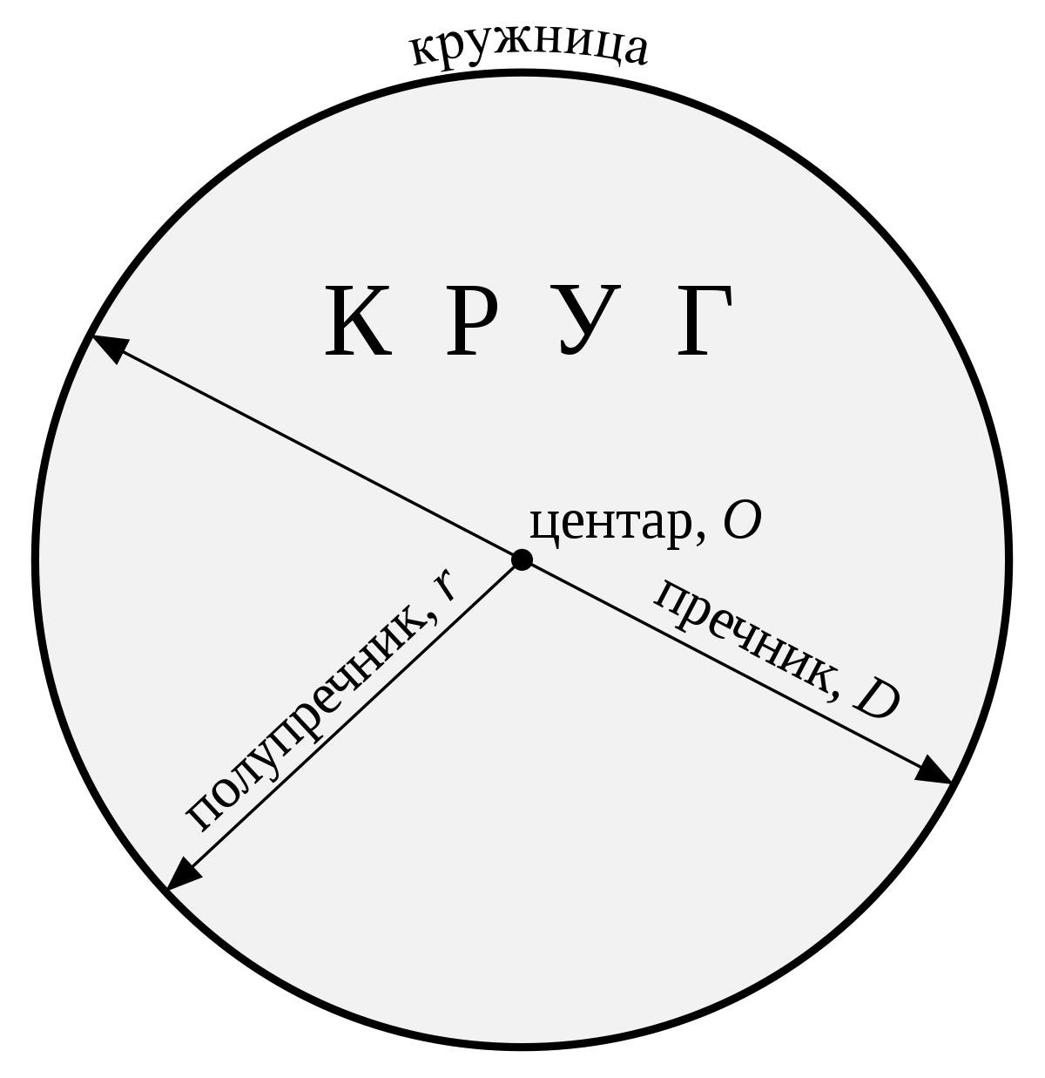
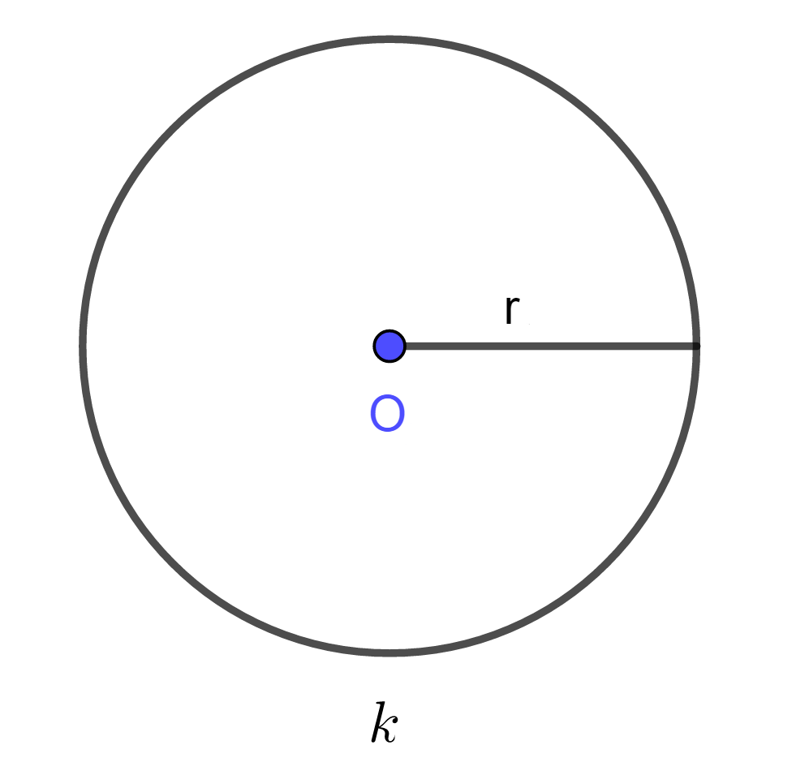
K(O,r)

Slide 3
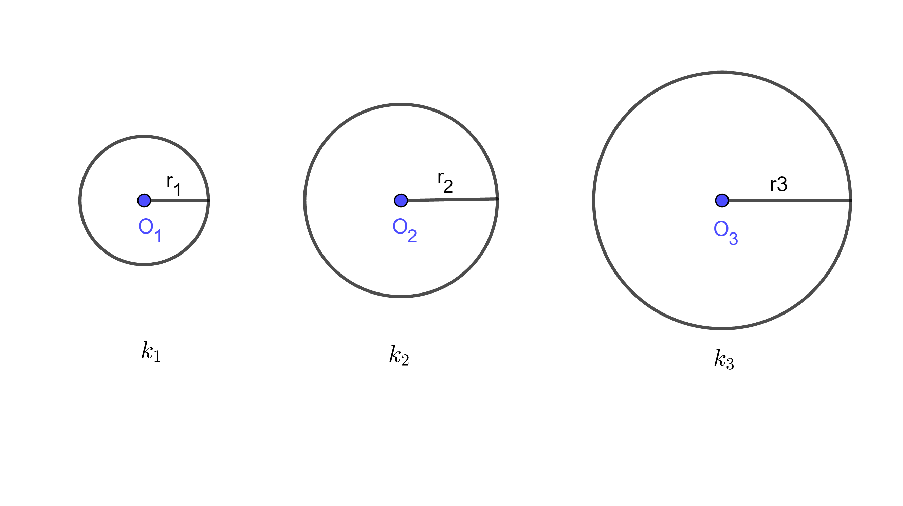
O₁
O₂
O₃
$\frac{O1}{2r1}=\frac{O2}{2r2}$ $=$ $\frac{O3}{2r3}$ $=$ … $=$ 3,1415926… ; $π=3,1415926…$
$\frac{O}{2r}$ $=$ $π$ $⇒ O=2rπ$
ОБИМ КРУГА ЈЕДНАК ЈЕ ПРОИЗВОДУ ЊЕГОВОГ ПРЕЧНИКА И БРОЈА $π$

Slide 4
Примјер 1.
Израчунај обим круга пречника 20cm.
Рјешење:
$π=3,14$
$2r=20cm$
$O=?$
$O=2rπ$ $⇒$ $O=20π=20 \text{∙} 3,14=62,8cm$

Slide 5

Примјер 2.
Израчунај полупречник круга чији је обим 18,84m.
Рјешење:
$О=18,84m$
$π=3,14$
r$= ?$
$O=2rπ$ $⇒$ $18,84=2r \text{∙}\text{ 3,14} ⇒$ $18,84=6,28\text{∙}r$ $⇒$ $r=\frac{18,84}{6,28}=3m$

Slide 6
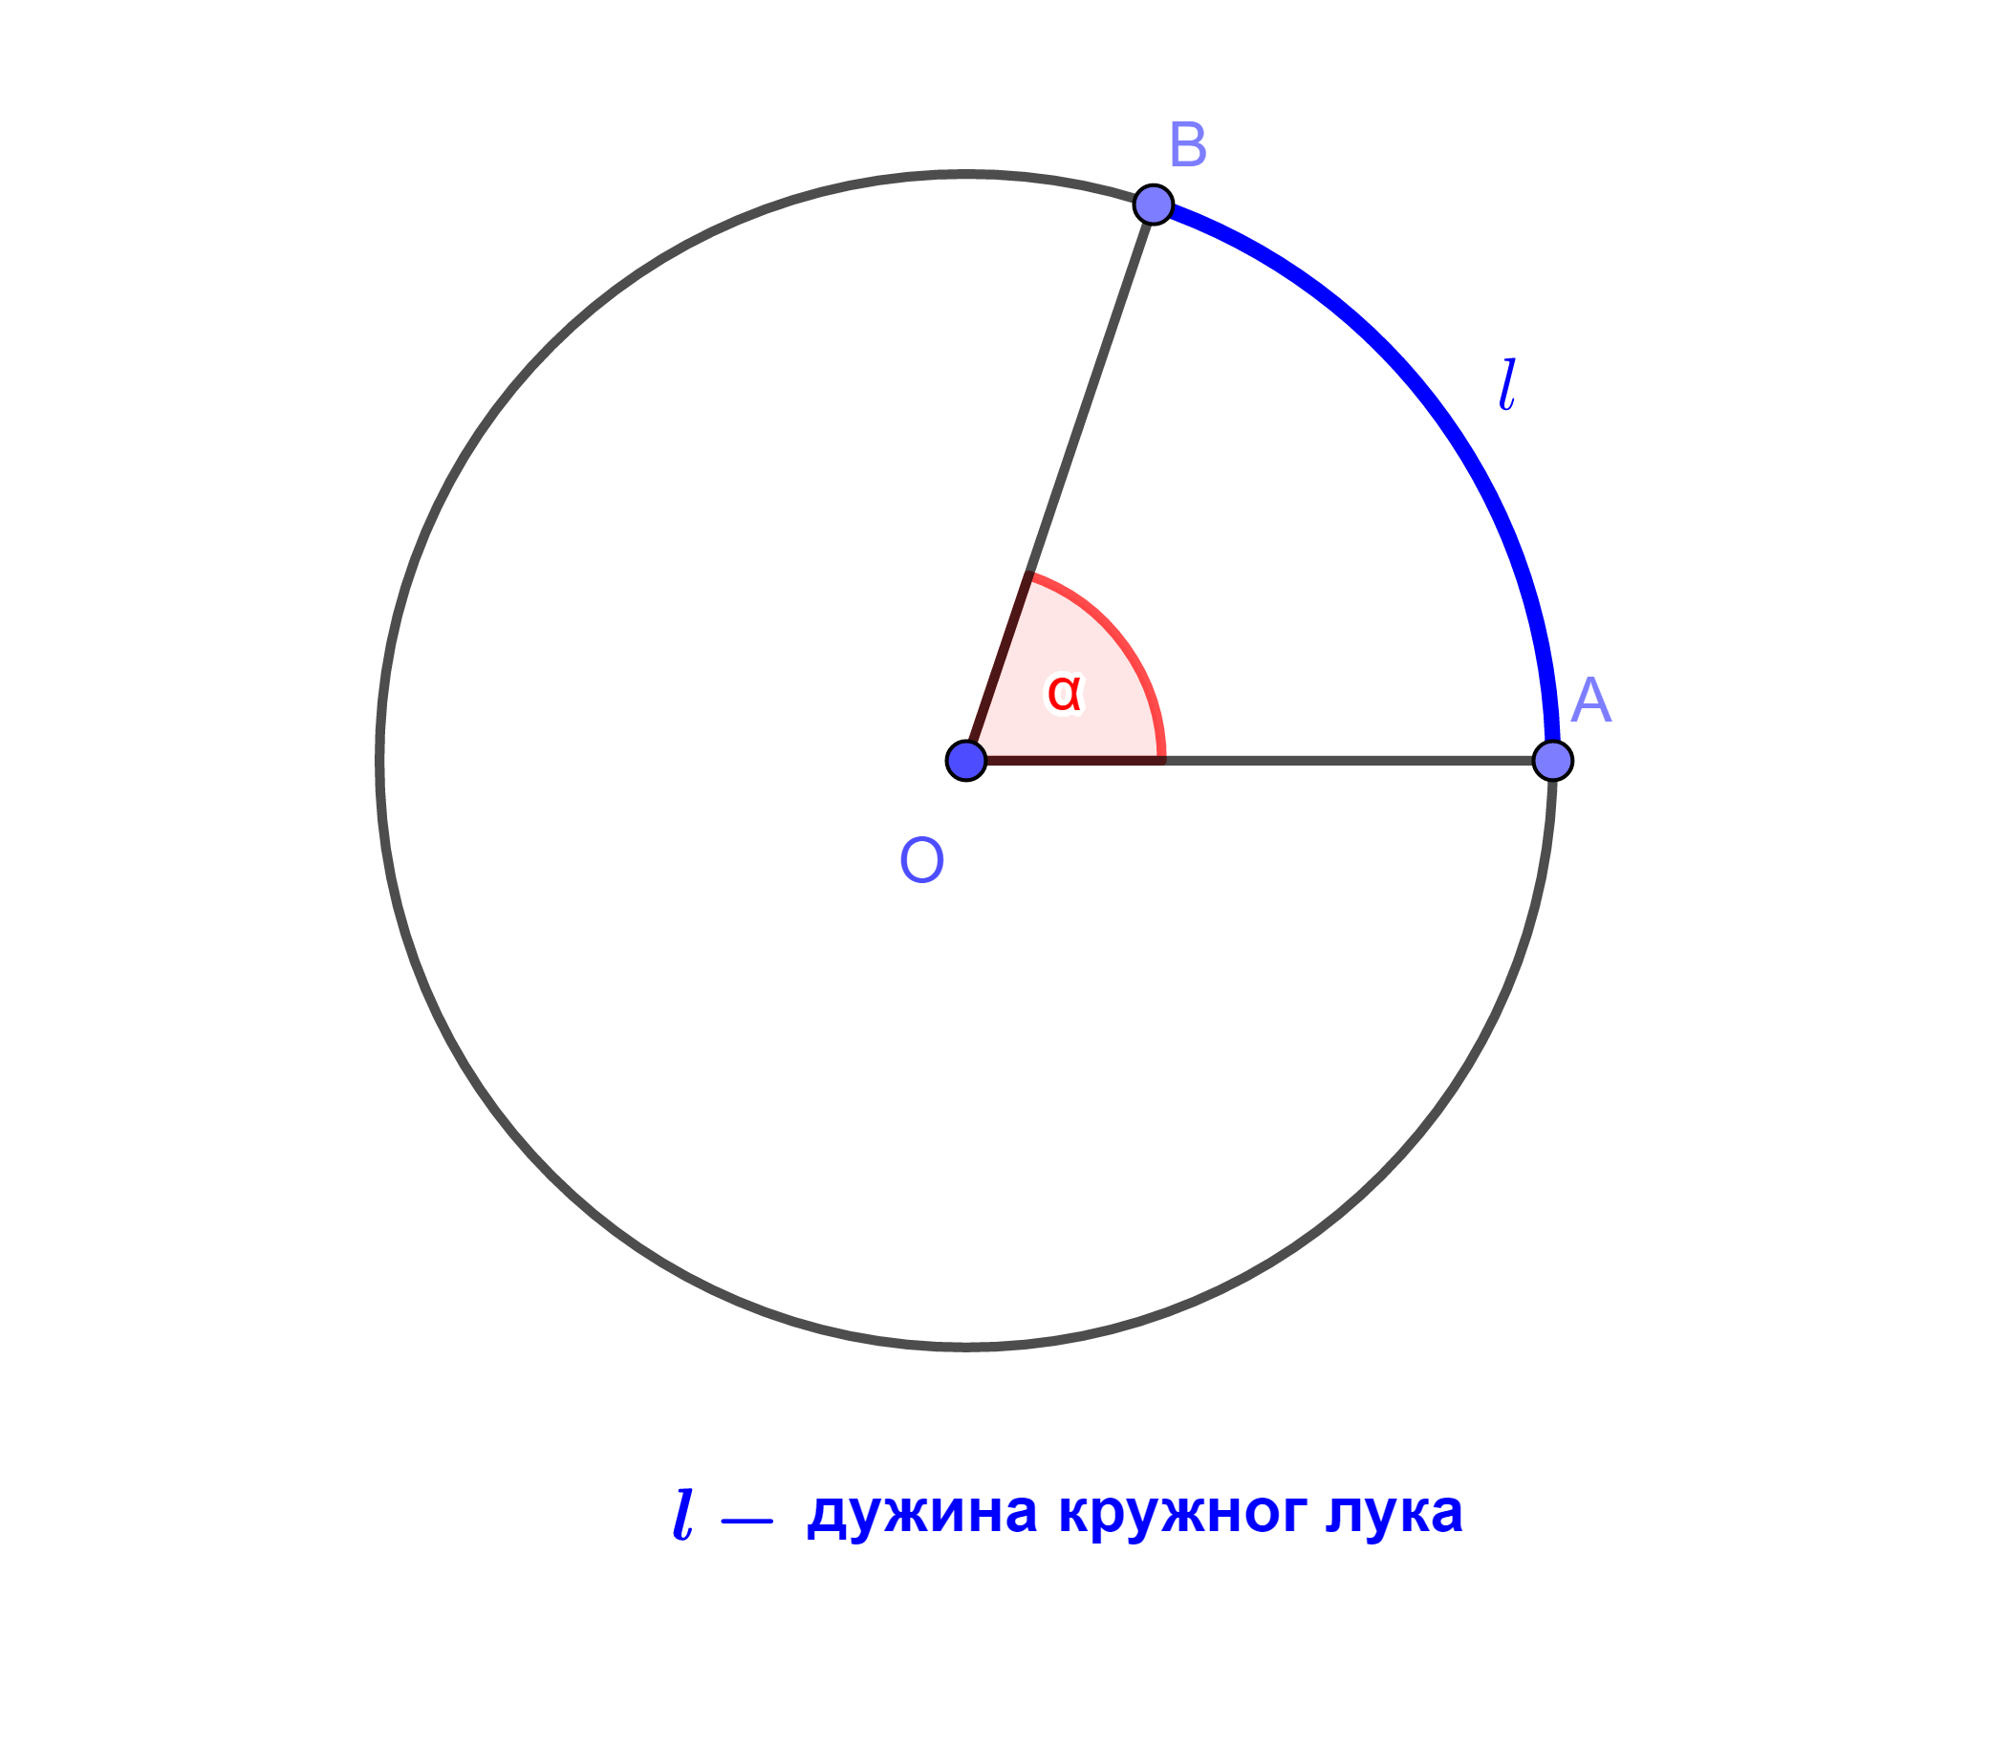

Slide 7
$α$ : 360° = a
a - ,,дио кружнице“
$l$ : O = a $⇒$ $l$ : O = $α$ : 360°
$l$ = O $\text{∙}\frac{α}{\text{360}\text{°}}$ $⇒$ $l$ = $2rπ$ $\text{∙}\frac{α}{\text{360}\text{°}}$ $⇒$ $l=rπ\frac{α}{\text{180}\text{°}}$

Slide 8
Примјер 3.
Израчунај дужину лука у кругу полупречника 8cm над централним углом 45°.
Рјешење:
$r=8cm$
$α=$ 45°
$l=?$
$$l=rπ\frac{α}{\text{180}\text{°}} ⇒ l=8π\frac{\text{45}\text{°}}{\text{180}\text{°}} ⇒ l=8π\text{∙}\frac{1}{4} ⇒ l=2π ⇒ l=2\text{∙}\text{3,14=6,28}\text{cm}$$

Slide 9
ЗАДАЋА
стр.: 67, 68, 69
задаци: 12, 13, 16, 26, 27

